Slide 1
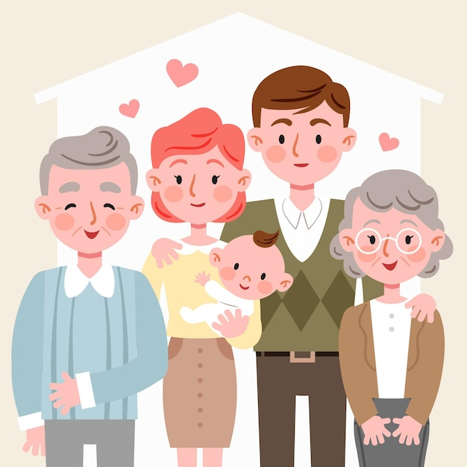
Mở
rộng
vốn
từ
Gia đình
Gia đình

Slide 2
KHỞI ĐỘNG
KHỞI ĐỘNG

Slide 4
LUYỆN TỪ

Slide 5
Tìm 2 – 3 từ ngữ chỉ gộp những người họ hàng.
Ví dụ: Cậu mợ
Tiếp sức

Slide 6
cha chú
ông bà
cha anh
cha ông
chú bác
cô chú
chú dì
chú cháu
dì dượng
bác cháu

Slide 7
2. Xếp các từ ngữ trong thẻ vào ba nhóm:

Slide 8
THẢO LUẬN NHÓM

Slide 9
2. Xếp các từ ngữ trong thẻ vào ba nhóm:

Slide 10
3. Tìm từ ngữ ở bài tập 2 phù hợp với mỗi :
a. Cậu mợ luôn quan tâm anh em chúng tôi.
b. Bà rất các cháu.
c. Chúng tôi ngày về thăm quê.

Slide 11
THẢO LUẬN NHÓM

Slide 12
3. Tìm từ ngữ ở bài tập 2 phù hợp với mỗi :
a. Cậu mợ luôn quan tâm anh em chúng tôi.
b. Bà rất các cháu.
c. Chúng tôi ngày về thăm quê.
săn sóc
yêu thương
mong chờ

Slide 13
4. Chọn từ ngữ ở thẻ màu xanh phù hợp với từ ngữ ở thẻ màu hồng để tạo thành câu:

Slide 14
VẬN DỤNG

Slide 15
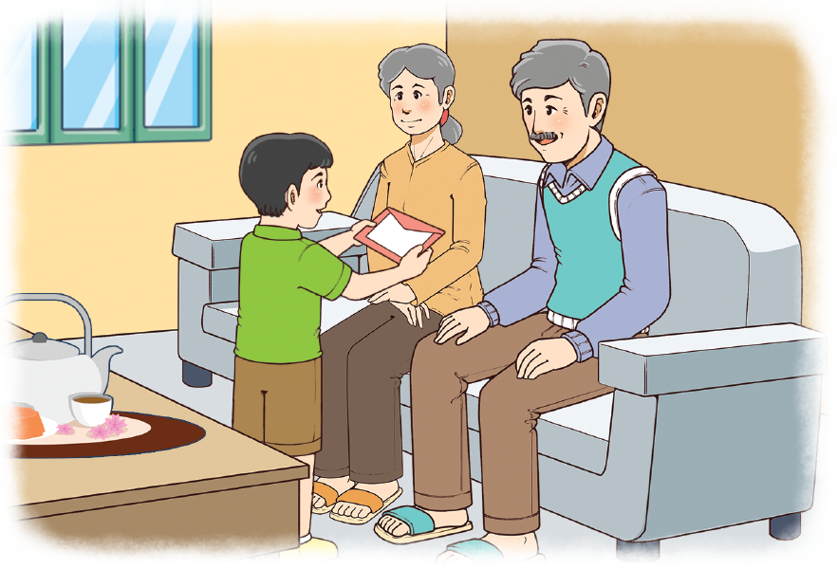
Viết lời cảm ơn gửi tới thầy giáo hoặc cô giáo đầu tiên của em.

Slide 16
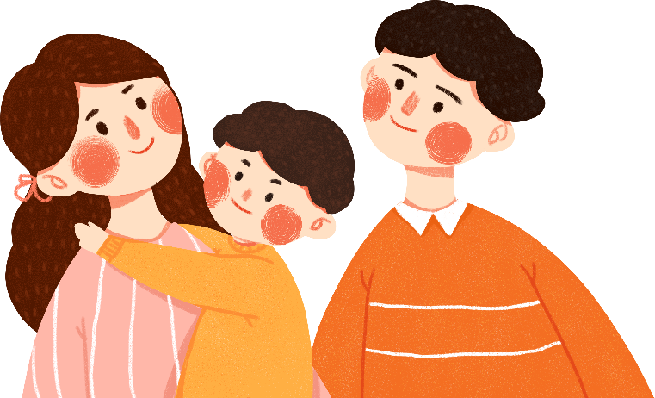
Gợi ý
Người thầy giáo đầu tiên của em là ai?
3
Em làm gì để bày tỏ lòng biết ơn?
1
Vì sao em cảm ơn họ?
2
Em muốn nói gì để cảm ơn họ?
4
5
…

Slide 17
Trình bày
Con cảm ơn ông bà rất nhiều ạ! Con cảm ơn ông bà vì đã đọc truyện cho con nghe mỗi tối và dẫn con đi chơi vào cuối tuần. Con sẽ cố gắng học tập thật tốt để trở thành người cháu ngoan của ông bà ạ.

Slide 18
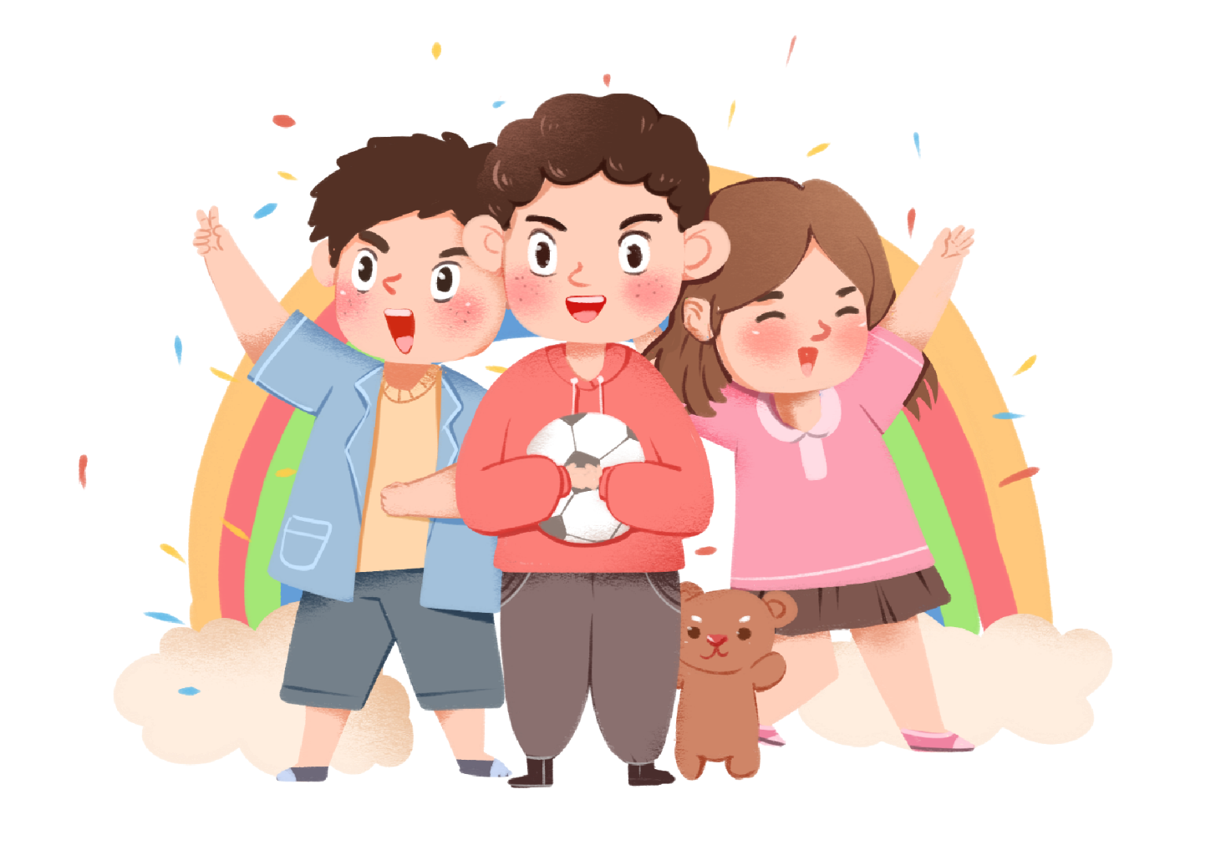
Tạm biệt! Hẹn gặp lại

